Slide 1


Bibliotecas da Universidade Aberta
Integração e gestão de leitores através do software Koha
Madalena Carvalho – Direção de Serviços de Documentação
Vítor Rodrigues – Serviços de Informática
Isabel Marcos - Direção de Serviços de Documentação

Slide 2
Partilhar a experiência da Universidade Aberta com a aquisição do software Koha para a gestão das atividades das Bibliotecas da UAb.
Para além do processo de implementação do software, apresenta-se o projeto de autenticação de leitores, integrado na dinâmica do Campus Virtual da UAb.

Slide 3
Conteúdos
Universidade Aberta e Campus Virtual
Aquisição e implementação do Koha
Integração do Koha com o sistema de gestão de identidades – Campus Virtual UAb
Conclusões e desenvolvimentos futuros

Slide 4

Universidade Aberta e Campus Virtual
Fundada em 1988, a Universidade Aberta (UAb) é a única instituição de ensino superior público a distância em Portugal.
Toda a oferta pedagógica é lecionada em regime de elearning, através do seu modelo pedagógico virtual.
O estudante é adulto, geograficamente pode residir em qualquer lugar do mundo e articula toda a atividade académica a partir do Campus Virtual.

Slide 5

Universidade Aberta e Campus Virtual
Coleção de aplicações e serviços:
                Portal institucional
                Plataforma de ensino
                Portal académico
                Ferramentas de comunicação
                Produção de conteúdos
                Gestão de conteúdos

Slide 6
Universidade Aberta e Campus Virtual
Acesso unificado a todos os Serviços
  Cada utilizador tem um "username" e "password" únicos

Slide 7
Universidade Aberta e Campus Virtual
Diluição das barreiras na comunicação institucional com os serviços da universidade, permitindo a interação em tempo real com as estruturas académicas e, deste modo, a concretização do campus online, acessível em qualquer lugar do mundo.

Slide 8
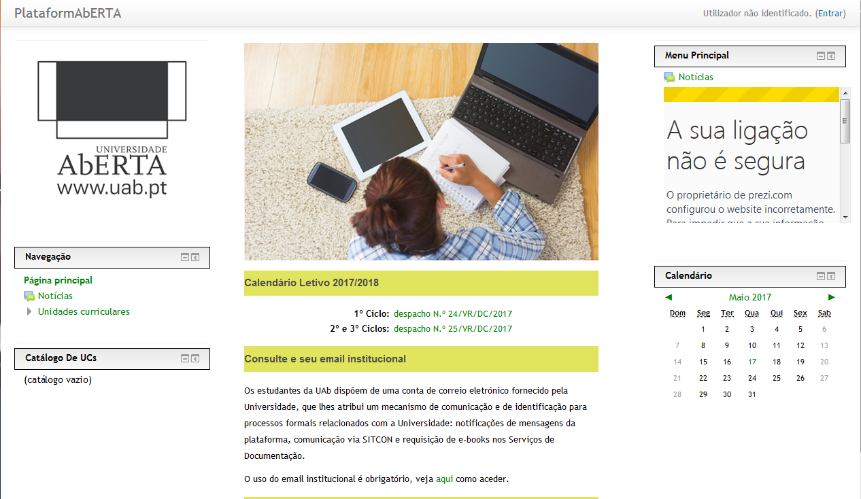
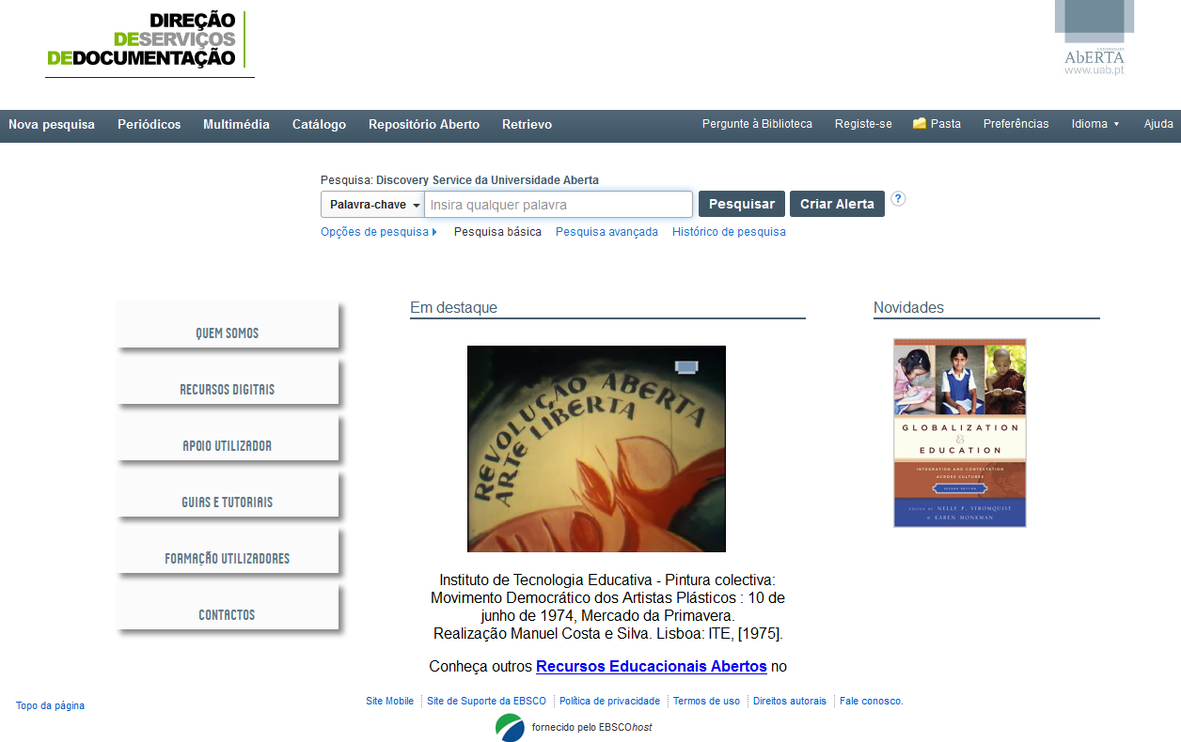
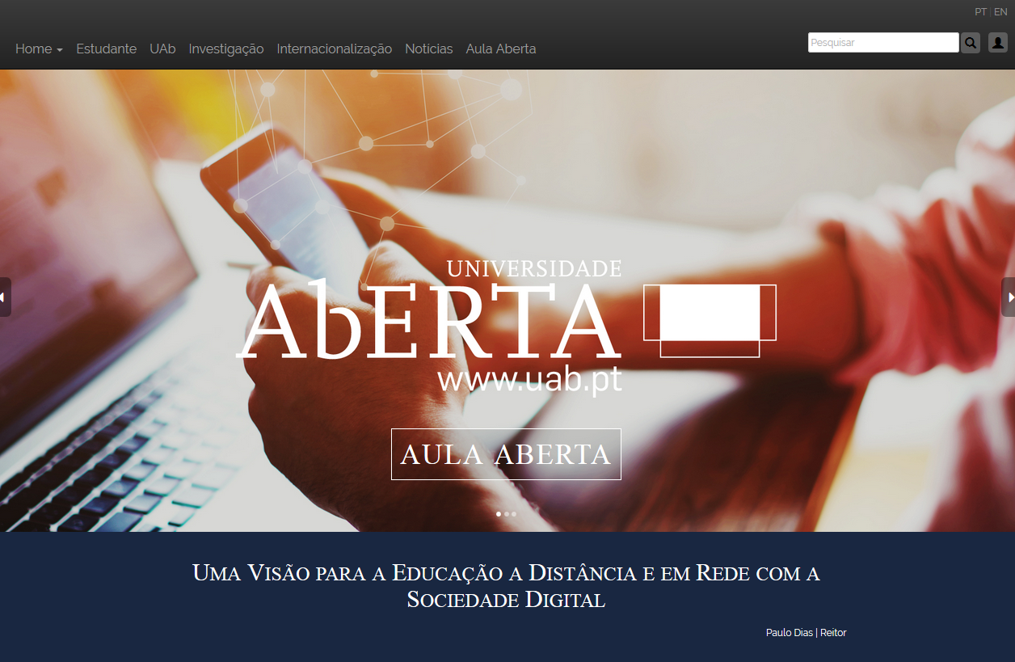


Universidade Aberta e Campus Virtual

Slide 9
Universidade Aberta e Campus Virtual
Integrada no Campus Virtual, a Direção de Serviços de Documentação assume como missão proporcionar à comunidade académica o acesso a recursos e serviços de informação de qualidade para o desenvolvimento das suas atividades académicas e científicas.
A virtualidade da UAb tem exigido dos Serviços a procura de sistemas mais interativos na relação com o cliente/utilizador.

Slide 10
Aquisição do software Koha
Objetivos
  Aproximar os utilizadores às bibliotecas
    Dar-lhes maior autonomia
  Agilizar processos
    Poupar tempo
  Prestar novos serviços
  Perspetivar novos cenários

Slide 11
Aquisição do software Koha
Aquisição - novembro de 2015
Implementação - janeiro a outubro de 2016
  Instalação e dependência na infraestrutura de produção
  Configuração, requisitos e especificações
  Migração de dados legados
  Entrada em funcionamento do sistema
  Manutenção e suporte com assistência remota
Integração dos leitores na dinâmica do Campus Virtual – inicio em março de 2017

Slide 12
Aquisição do software Koha
Instalação e dependência na infraestrutura de produção (componente informática)
    Configuração de dois subdomínios uab.pt de acesso ao software
Configuração, requisitos e especificações
    Requisitos do design do catálogo web; requisitos do sistema; serviço de empréstimo
Migração de dados legados
    Rotinas de migração dos registos das Bases bibliográficas; Leitores; Kardex; Autoridades.

Slide 13
Aquisição do software Koha
4. Entrada em funcionamento do sistema
  Integração de registos bibliográficos, autoridades, leitores e empréstimos ativos
  Envio de carta de boas vindas aos leitores
  Tutorial “Catálogo das bibliotecas da UAb”
  Ações de formação “Recursos de informação na UAb: Pesquisa no Catálogo”

Slide 14
Aquisição do software Koha
5. Manutenção e suporte com assistência remota
  Assistência remota feita através do serviço HelpDesk do Koha da Keep Solutions
    Articulação com uma empresa comprometida com o Projeto
    Novas formas de trabalhar e comunicar em rede
    Compromisso de resolução atempada dos problemas e necessidades que vão surgindo
    Abertura a novos desafios

Slide 15









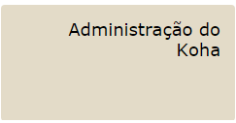
Backoffice

Slide 16
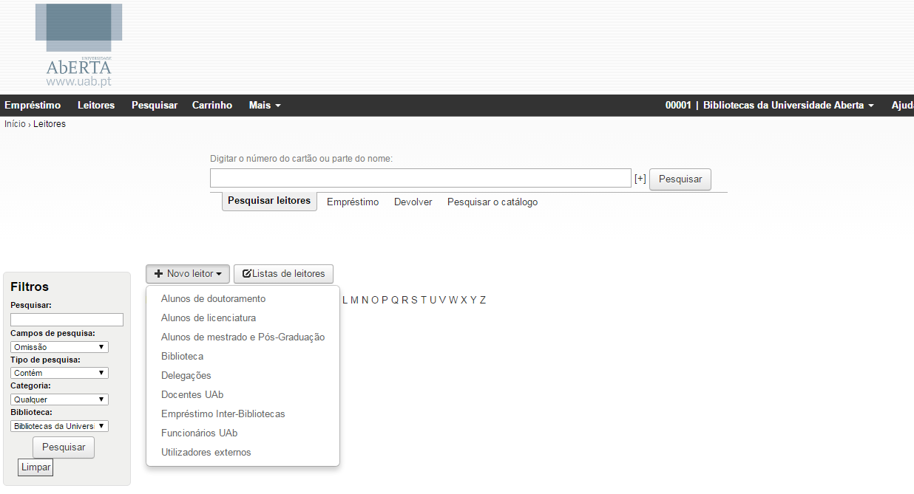
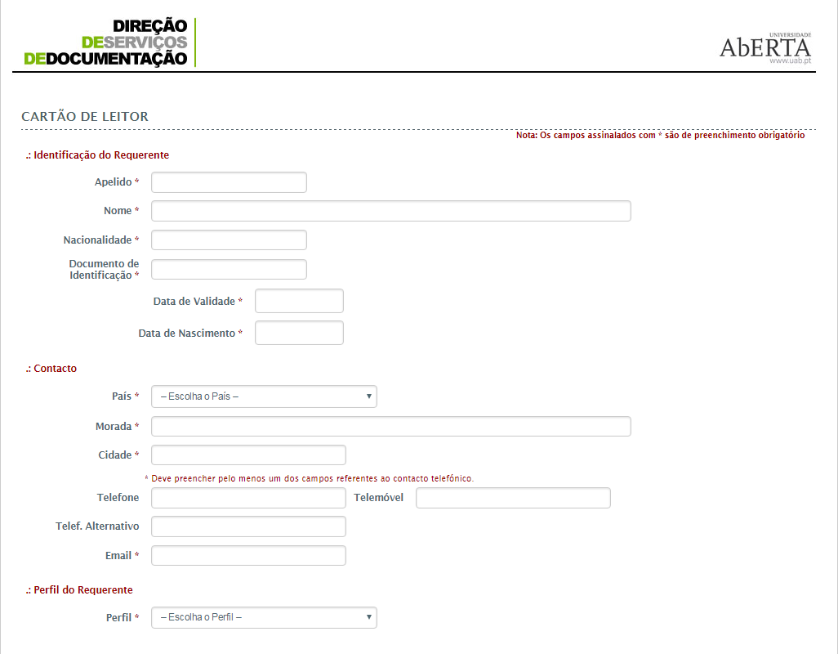
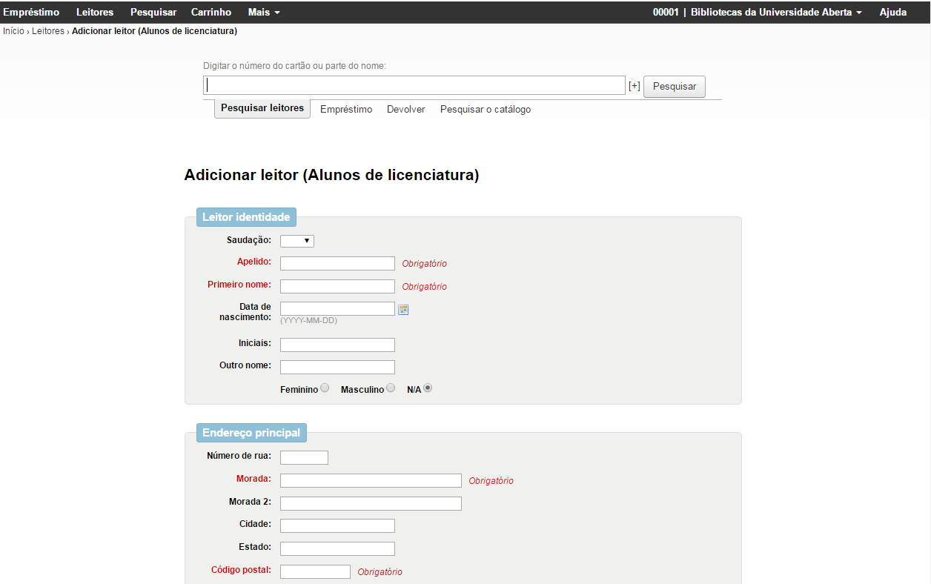


Slide 17
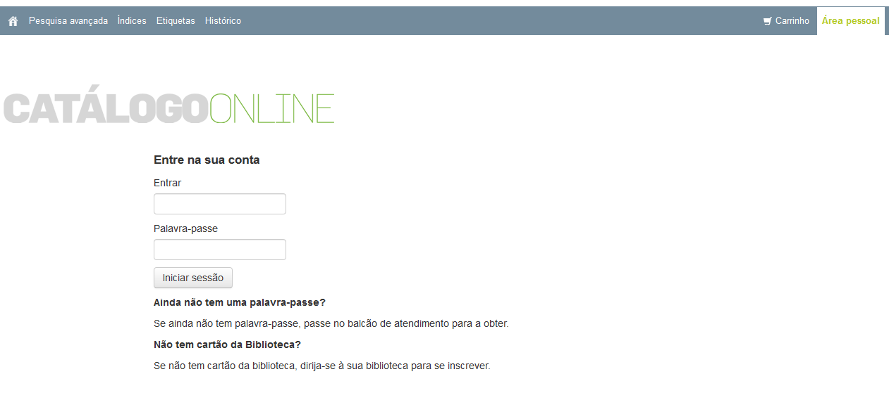

Slide 18
Integração do Koha com o sistema de gestão de identidades Campus Virtual UAb

Slide 19
Integração do Koha com o sistema de gestão de identidades Campus Virtual UAb

Slide 20
Integração do Koha com o sistema de gestão de identidades Campus Virtual UAb
Autenticação Integrada na plataforma Koha
  2 tipos de Utilizadores
    externos (contas locais – requer registo de utilizador)
    com conta no domínio UAb (Colaboradores + Estudantes)
  Gestor de identidades do campus virtual
    baseado numa Active Directory
    autenticação via protocolo LDAP Secure
  Identificador único (username)

Slide 21
Integração do Koha com o sistema de gestão de identidades Campus Virtual UAb
Mapeamento de dados

Slide 22
Integração do Koha com o sistema de gestão de identidades Campus Virtual UAb
Interoperabilidade com outros sistemas de informação da UAb
  Autenticação centralizada (identificador único)
  Mapeamento de dados dos utilizadores de forma automática
  Simplificação do processo de inscrição/validação da informação

Slide 23

Gratos pela atenção dispensada
Isabel.Marcos@uab.pt
Maria.Carvalho@uab.pt
Vítor.Rodrigues@uab.pt

